Slide 1



LAW FIRM WEBSITE
PLAN
01
02
INTRODUCTION
Technology Stack
03
04
Analytics & Performance
CONCEPTION
05
06
Future Plans
Conclusion
Réalisé par :
Bouayad chahd
Leila zouhair
année scolaire :
2025/2026

Slide 2
TABLE DES MATIÈRES
INTRODUCTION
Analyses et performances
CONCEPTION
01
02
Pile technologies
03
04
05
06
PROJETS FUTURS
Conclusion

Slide 3

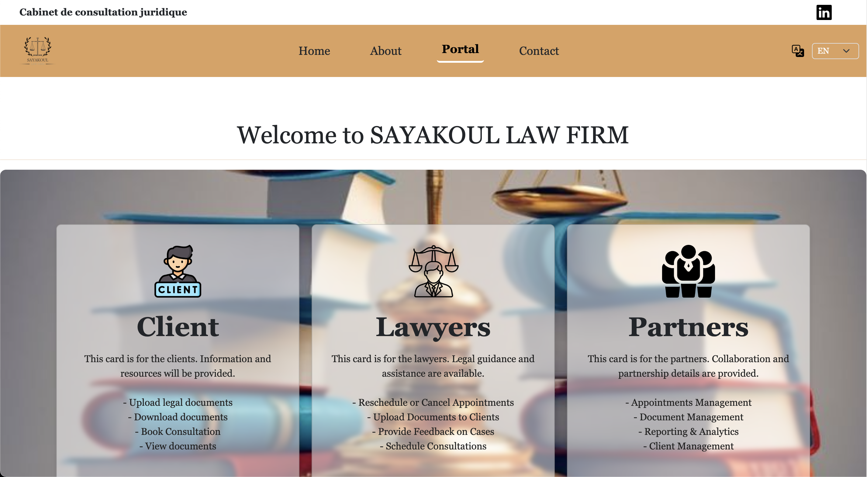
01
INTRODUCTION
Our law firm web application simplifies legal services, offering secure case management, direct attorney communication, and easy access to legal resources—all in one user-friendly platform.

Slide 4
Notre application web pour cabinets d'avocats simplifie les services juridiques en offrant une gestion sécurisée des dossiers, une communication directe avec les avocats et un accès facile aux ressources juridiques, le tout sur une plateforme conviviale.

Slide 5
ÉTAPES DU PROJET
ETAPE 03
ETAPE 04
ETAPE 01
ETAPE 02
CODING
TESTING
PLANING
CONCEPTION

Slide 6




02
Pile technologies
html
css
javascript
Structure, Content, Semantics
Style, Layout, Design
Behavior, Interaction, Dynamic

Slide 7
html
css
javascript
Structure, contenu, sémantique
Style, mise en page, design
Comportement, interaction, dynamique

Slide 8
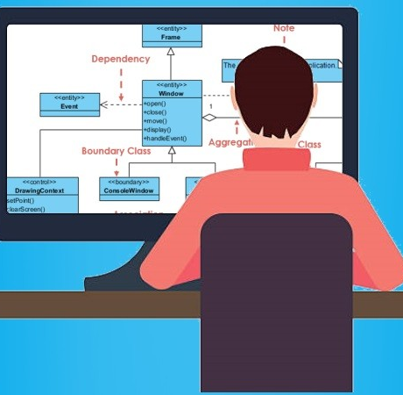
03
CONCEPTION

Slide 9
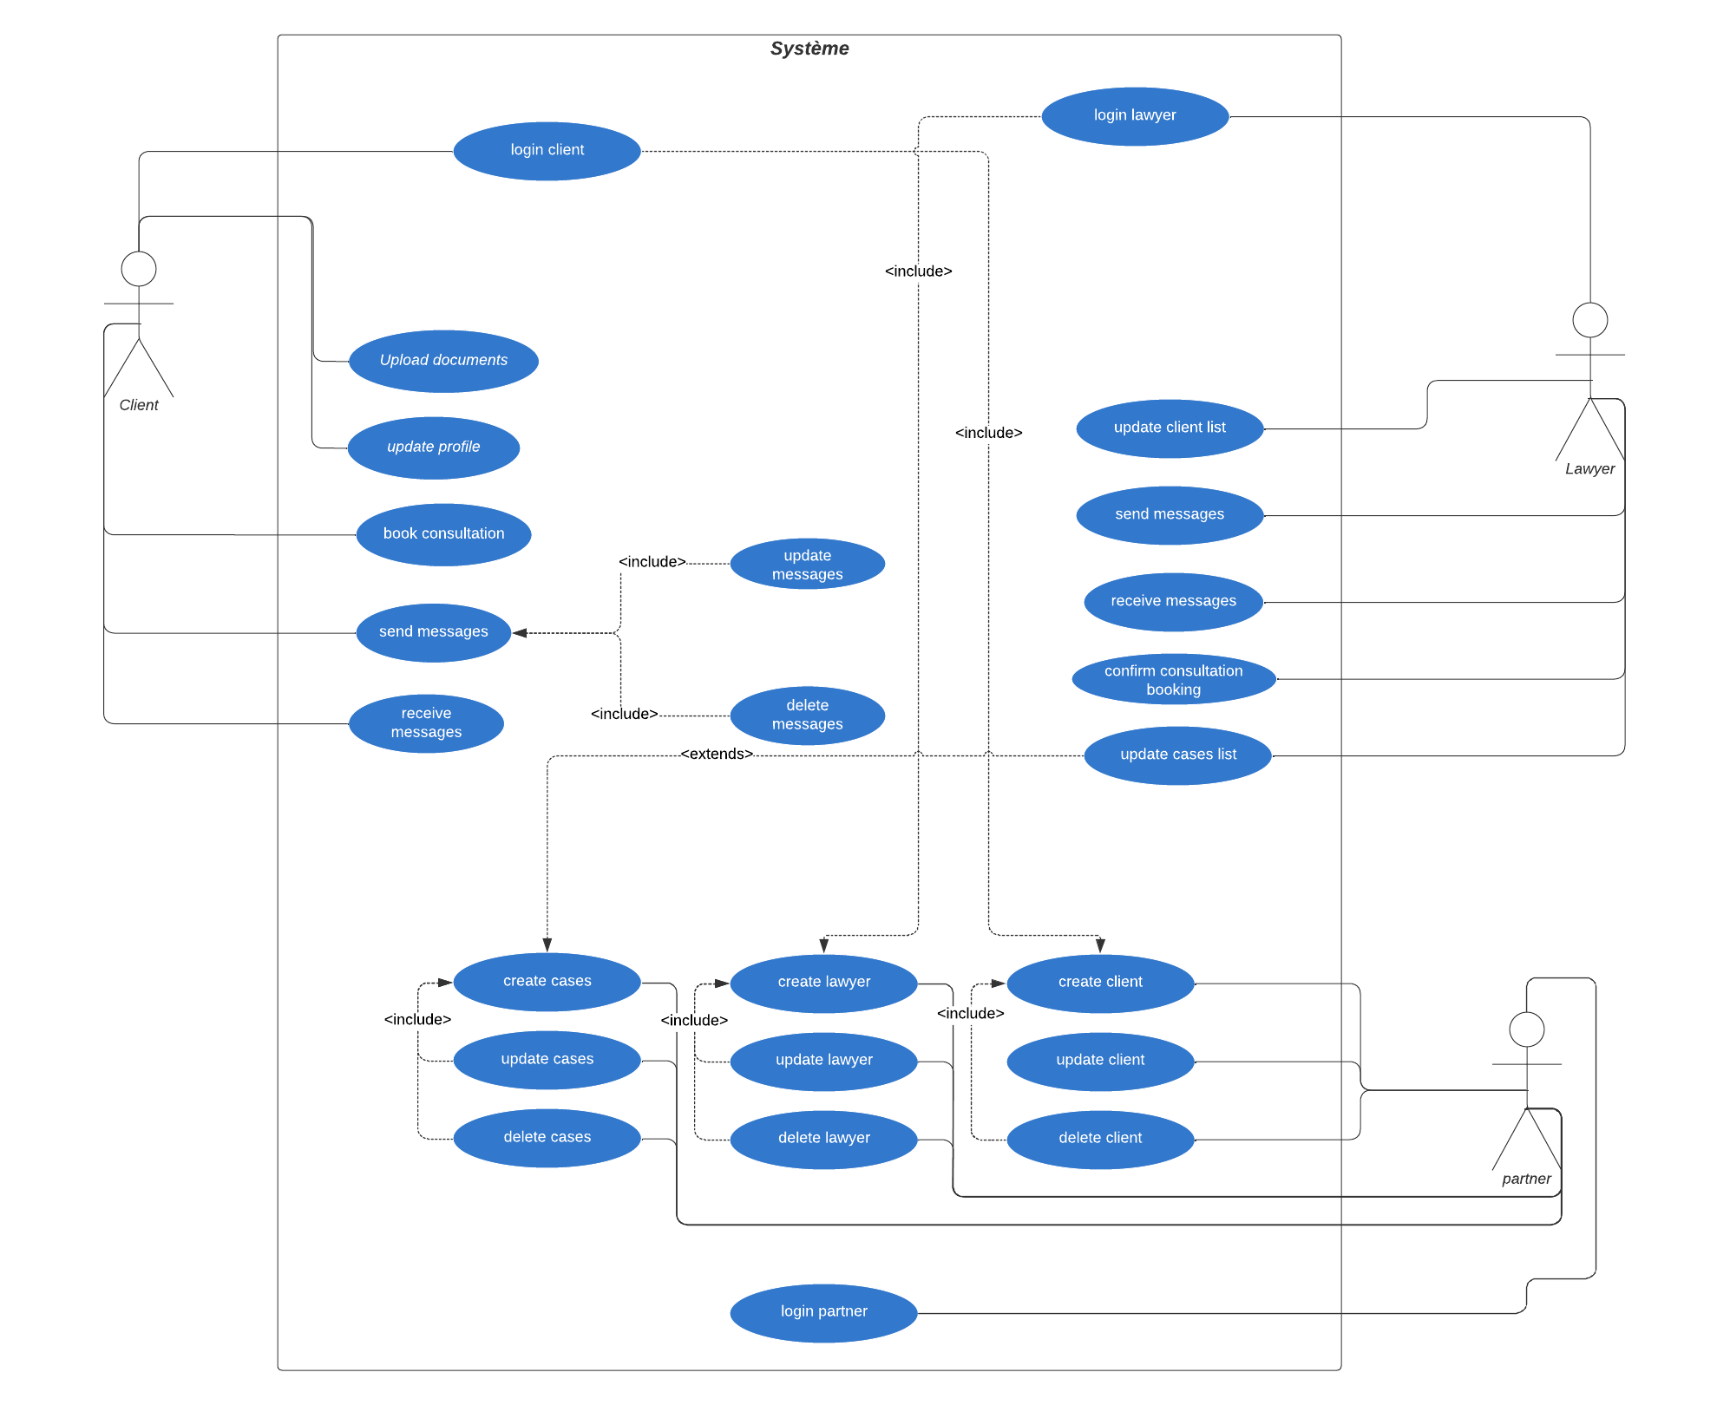
Use Case Diagram
<include>
<include>

Slide 10
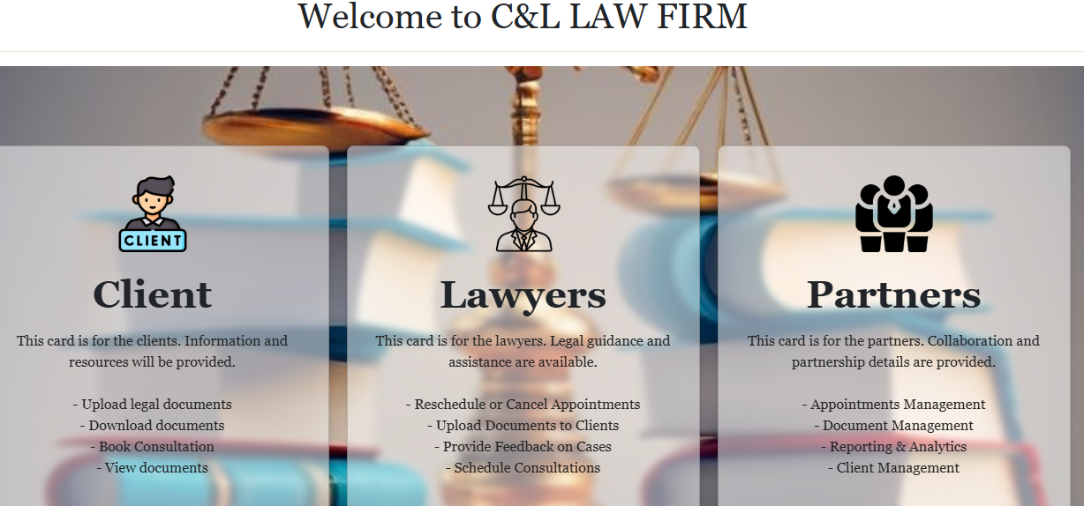
04
Analyse & Performance

Slide 12
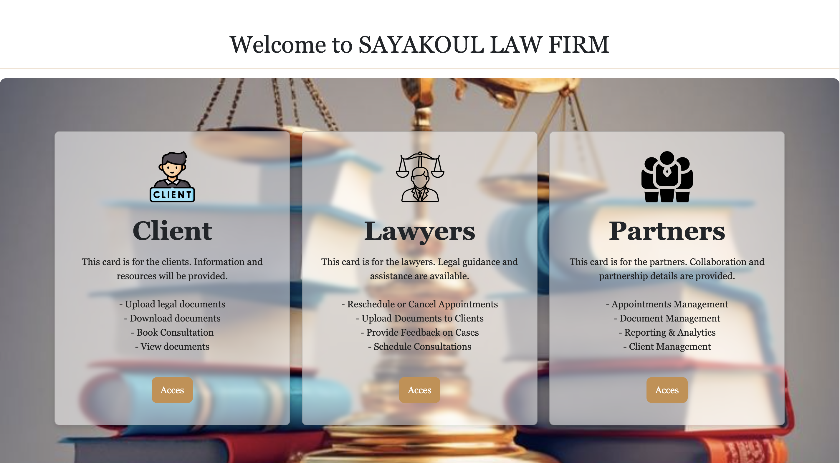
Espace partenaire

Slide 13
Espace avocat

Slide 14
Espace client

Slide 15

05
Objectifs futurs

Slide 16
 | objectif 1 | objectif 2 | objectif 3
Usability | Rendre l'application intuitive | Améliorer la réactivité | Rendre l'application facile à naviguer
Performance | Minifiez le CSS/JS | Optimisation des images | Chargement paresseux
Back-end | Utiliser les services cloud | Création d'une véritable base de données | Équilibrage de charge

Slide 17
conclusion
En conclusion, cette application web améliorera les interactions avec nos clients, rationalisera nos processus et offrira un accès sécurisé et efficace à nos services juridiques. Elle représente une étape clé dans la modernisation de notre cabinet et vise à offrir une expérience utilisateur fluide et conviviale, tant pour nos clients que pour nos collaborateurs.

Slide 18
THANKS

